Slide 1

Современный сервис в коммерции на примере организации

Slide 2
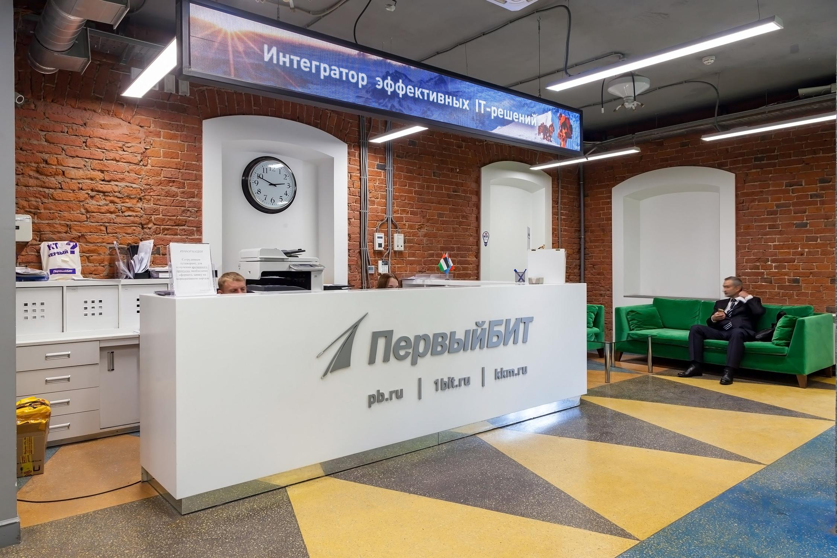
Цели и задачи
Рассмотреть современный сервис в коммерции на примере организации
Рассмотреть принципы работы с клиентом
Рассмотреть цели и задачи организации
Рассмотреть продукт компании

Slide 3
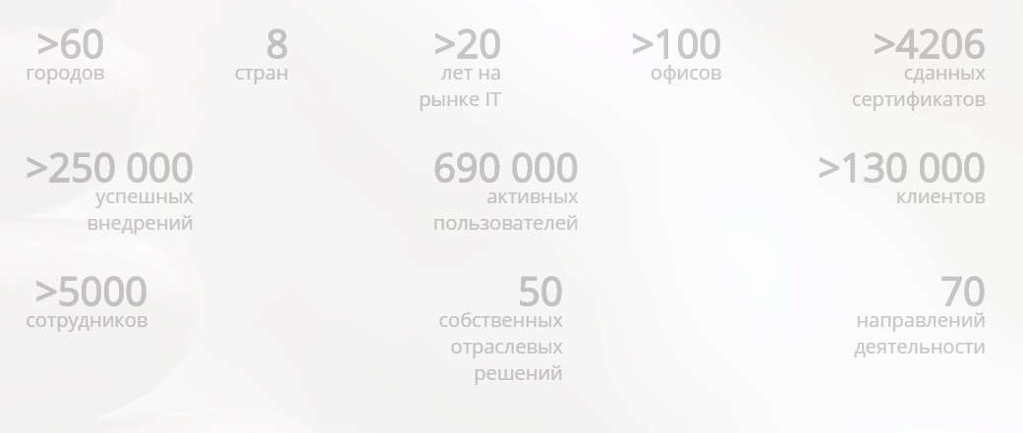
сегодня
Международная IT- компания с интернациональной командой профессионалов.
Для клиентов делается сборка: от инфраструктуры и учета до бизнес процессов и бизнес-аналитики

Slide 4
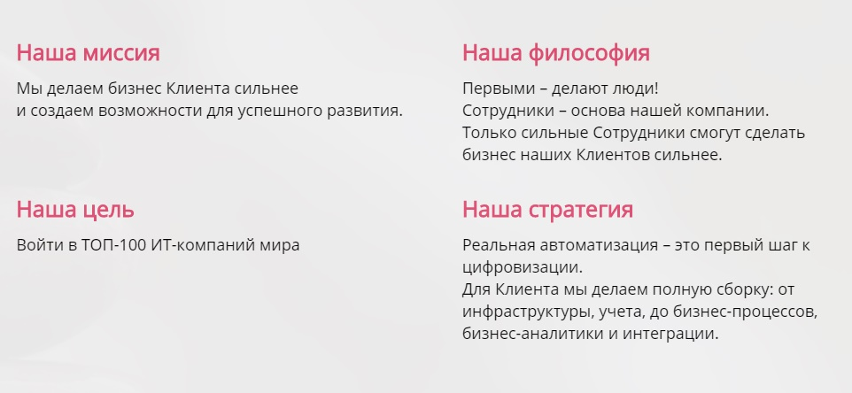

Slide 5
ПРИНЦИПЫ РАБОТЫ С КЛИЕНТОМ
Принцип – это глубинные убеждения, на которых основываются наши действия, позволяющие достичь нужных результатов.
Каждый сотрудник компании принимает решения, которые базируются на принципах. Именно они лежат в основе регламентов, инструкций и правил компании.
1. Клиенту не продают то, что ему не нужно. Предлагают оптимальное решение из всех возможных.
2. С Клиентом работают на равных, как партнер-партнер.
3. О другом офисе/команде говорят либо хорошо, либо никак. Если ты крутой, то не говоришь, что ты такой единственный.
4. Клиент не всегда прав.
5. Переговоры проводят исходя из экспертной позиции.
6. При работе учитывают тот факт, что интересы клиентов могут не совпадать. Действуют исходя из ценностей и правил компании.
7. Клиент – это Клиент компании, а не конкретного сотрудника/офиса.
8. Работа проводится только с лицензионным софтом 1С.
9. Регламентированные события не могут быть ложными.
10. Решения в спорных ситуациях принимаются опираясь на результат.
11. При взаимодействии с Клиентом отсутствует равнодушие.
12. Договора должны быть жестче, чем каждый сотрудник компании. В жизни гибкие, компания пытается сократить риски по максимуму.

Slide 6
Ценности
1. Честность и уважение
2. Ориентация на клиента
3. Ответственность и надежность
4. Результативность и эффективность
5. Развитие и смелость

Slide 7
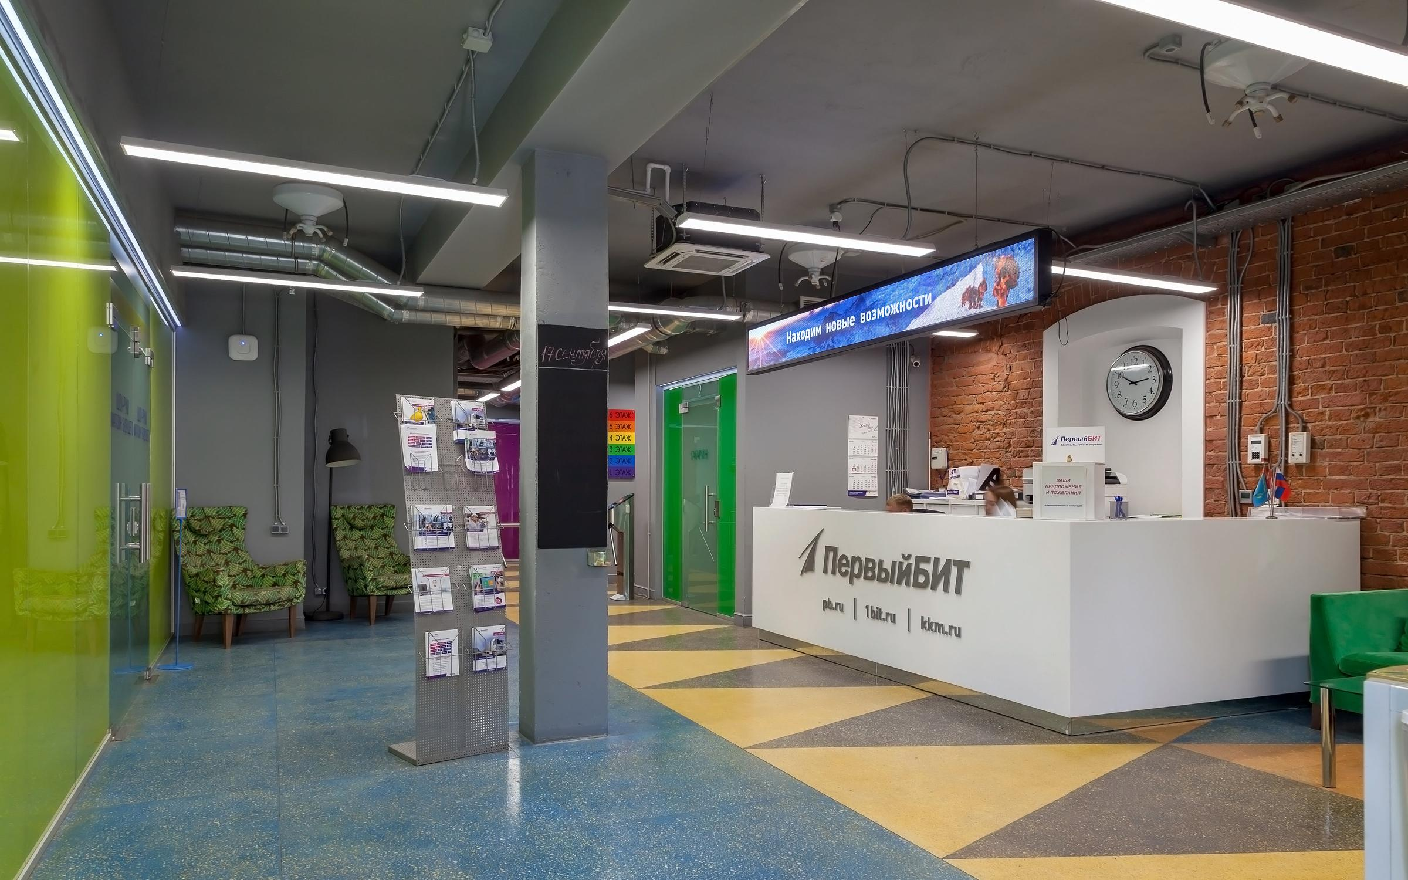
Сервисы и услуги
1. Автоматизация малого бизнеса
2. Проектные направления
3. Отраслевые автоматизации
4. Автоматизации розничной торговли
5. Обучение клиентов
6. Электронная отчетность

Slide 8
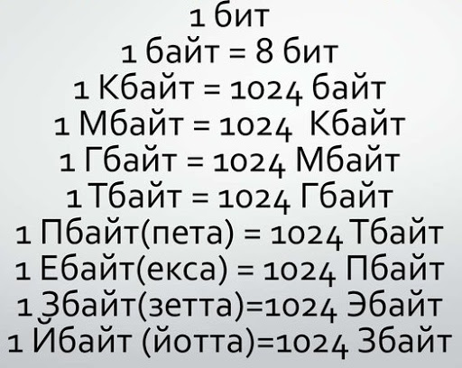
Дополнительные Сервисы и услуги
1. Бухгалтерский консалтинг
2. Разработка решений в области информационной безопасности
3. Продажа компьютеров, комплектующих, сети, софт
4. Проектный консалтинг
5. Веб-студии
6. Облачные технологии
7. BI – аналитические решения нового поколения в сфере бизнеса
8. Линия консультации 24/7
9. Онлайн помощник
10. Гарантированный уровень сервиса
11. Информационно-техническое сопровождение
12. Центр технического обслуживания
13. Бухгалтерский консалтинг
14. Отчетность через интернет
15. ЭДО – электронный документооборот
16. Сопровождение и обратная связь с клиентом

Slide 9
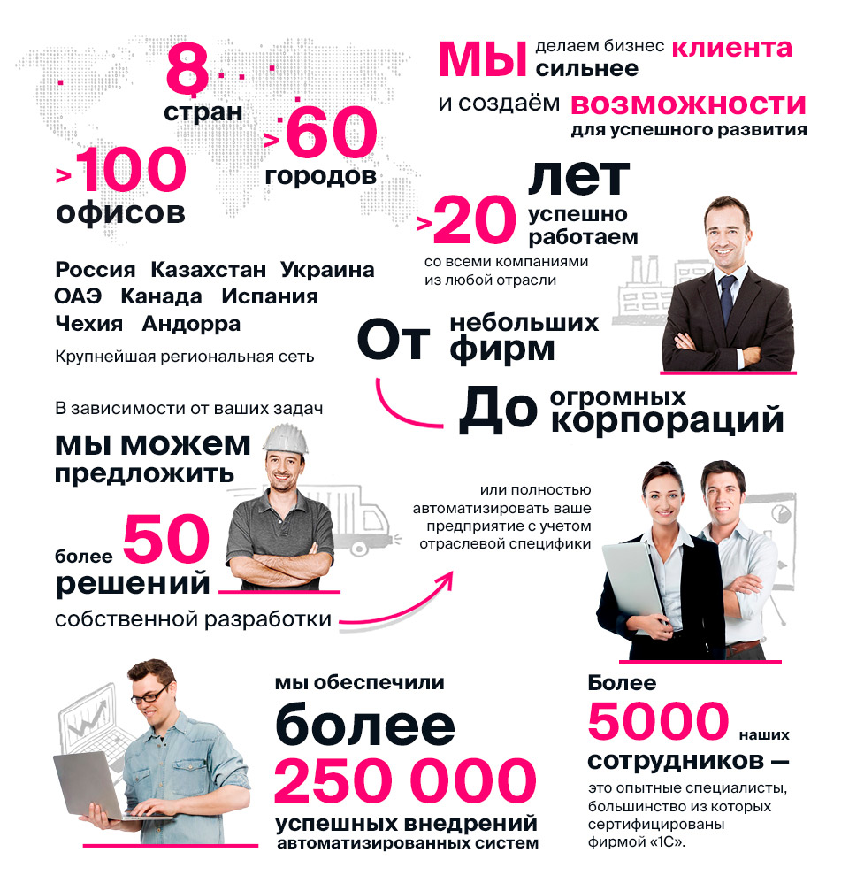

Slide 10
ЗАКЛЮЧЕНИЕ
Были рассмотрены цели и задачи на примере успешной IT-компании, ее принципы и работа с клиентами, сервис в коммерции и услуги.
Можем сделать вывод о том, что без грамотного сервиса, четких целей и планирования задач, на сегодня, невозможно представить ни одну успешную фирму.
Грамотный сервис в коммерции – ключ к успеху и построению взаимоотношений с клиентами и партнерами.

